Slide 1

Estrategias
Para viajes espaciales

Slide 2

Agenda
¿Qué son las metodologías ágiles?
Preparando el viaje
Entrega valor desde el principio
Kaizen
Toyota / Japón
Reto 30 días
Repetir
Conclusiones

Slide 3
¿Qué
son
las metodologías ágiles?
Es un marco de trabajo (framework) que permite ser adaptado para solucionar el problema de gestionar y ejecutar un proyecto, por lo general tiene en cuenta, el cliente, el equipo y el producto final.

Slide 4

Preparando
el viaje
Un viaje se debe planear para tener una buena experiencia y aprovechar bien todos los momentos del viaje.
Ir y volver exitosamente.

Slide 5

Checklist
Backlog
Todo lo que se necesitará para el viaje

Slide 6
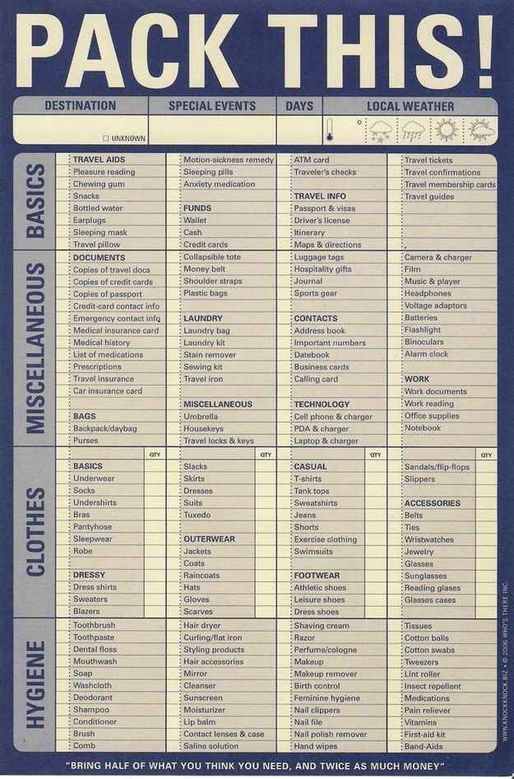

E
El problema sobre que llevar a un viaje,
Ya ha sido resuelto muchas veces por las personas que fueron exitosas y las que no, durante este proyecto previamente.
La buena noticia es que esta información esta disponible y se puede usar para planear mejor teniendo presente lo que vamos a necesitar.
Técnico
Lógistica

Slide 7
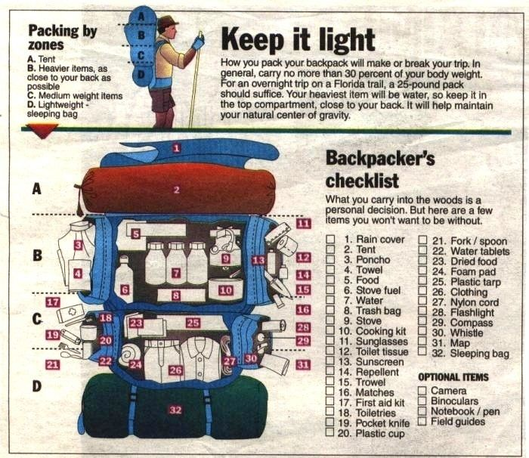
Empiece con poco, la clave es disfrutar el viaje, no lleve muchas cosas, lo esencial solamente.

Slide 8

¡Checklist listo!
Progresivamente se van incluyendo a la lista los pendientes del viaje, una vez tenemos todo listo, comenzamos la travesía.

Slide 9
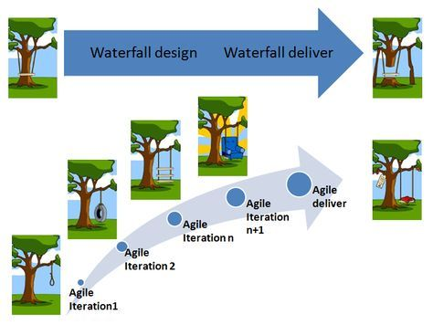
Hay múltiples formas de realizar proyectos, las cuales funcionan y son exitosas siempre y cuando exista experiencia previa y una tradición.
Para empezar es recomendable basar el proyecto en la confianza e ir avanzando de manera iterativa.

Slide 10
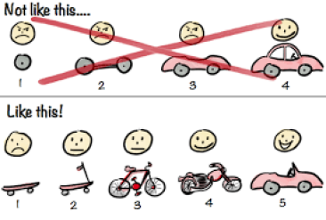
Entrega
La clave para el cliente y para el negocio es crear software que funcione desde el primer día, porque permite operar.
En tecnología un proyecto puede ser exitoso o fracasar en muy poco tiempo.
Valor

Slide 11

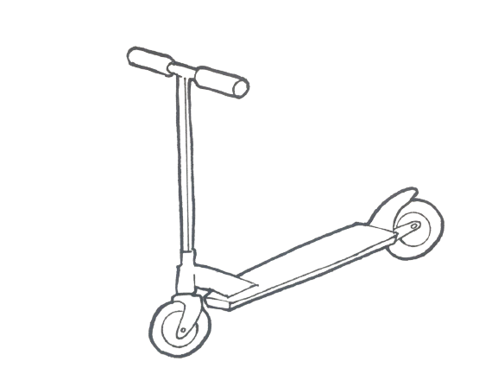

Semana 6
Semana 1
Semana 15 …
Sprint
Desde la semana 1, el software es funcional y cubre los requerimientos mínimos de la operación
Vuelta cuya duración se recomienda que sea hasta un máximo de 15 días

Slide 12








1
Se avanza de
manera segura
Stepping
Stone
3
2
5
4
6

Slide 13
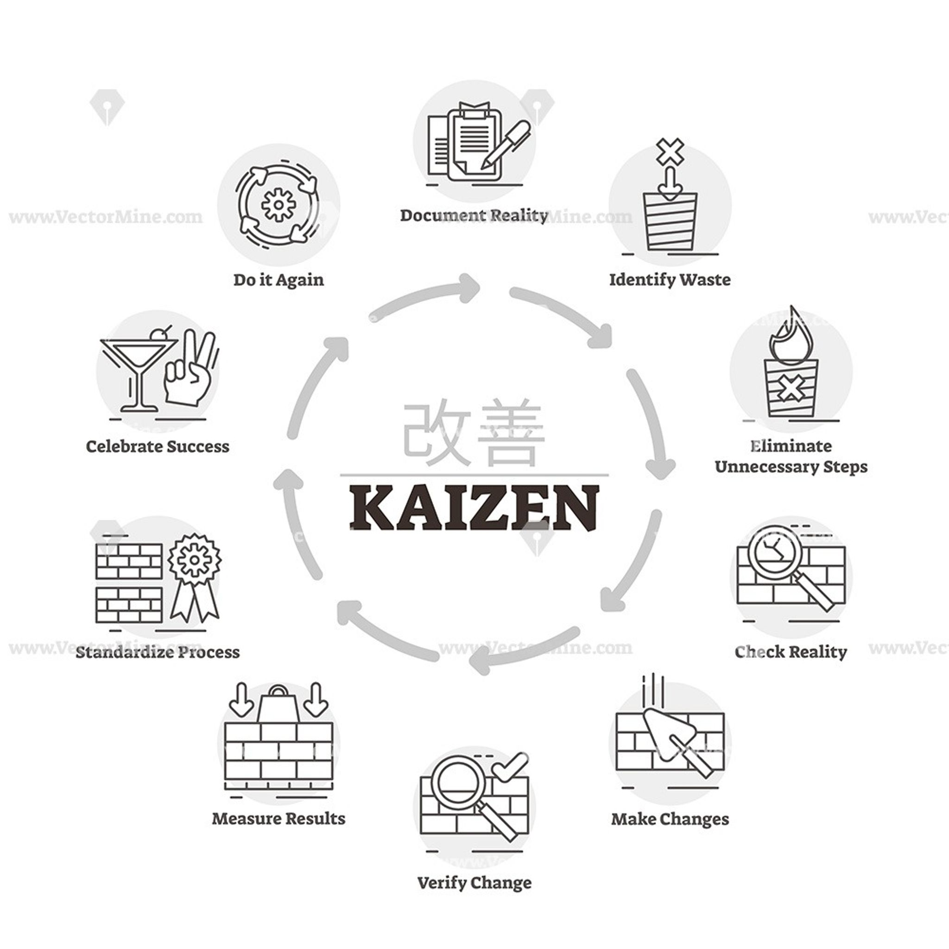
🙏🏻
Mejora
continua
El secreto esta en la mejora continúa, en la atención a los detalles y en el seguimiento diario por medio de tres sencillas preguntas.

Slide 14
¿Qué dificultades tengo?
¿Qué voy a hacer?
¿Qué he hecho?
Las respuestas deben ser sinceras, no importa que el cliente se entere de un retraso en el proyecto, la confianza es parte del éxito de la metodología

Slide 15
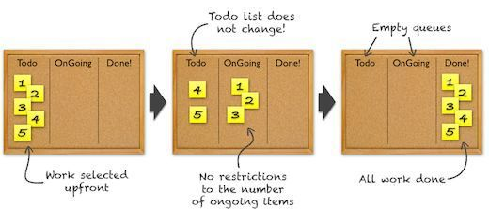
SCRUM
Tablero de seguimiento, se recomienda que sea físico, porque lo tangible es difícil de ignorar.
Las actividades avanzan según una planeación semanal, con base a la maleta de viaje backlog.

Slide 16
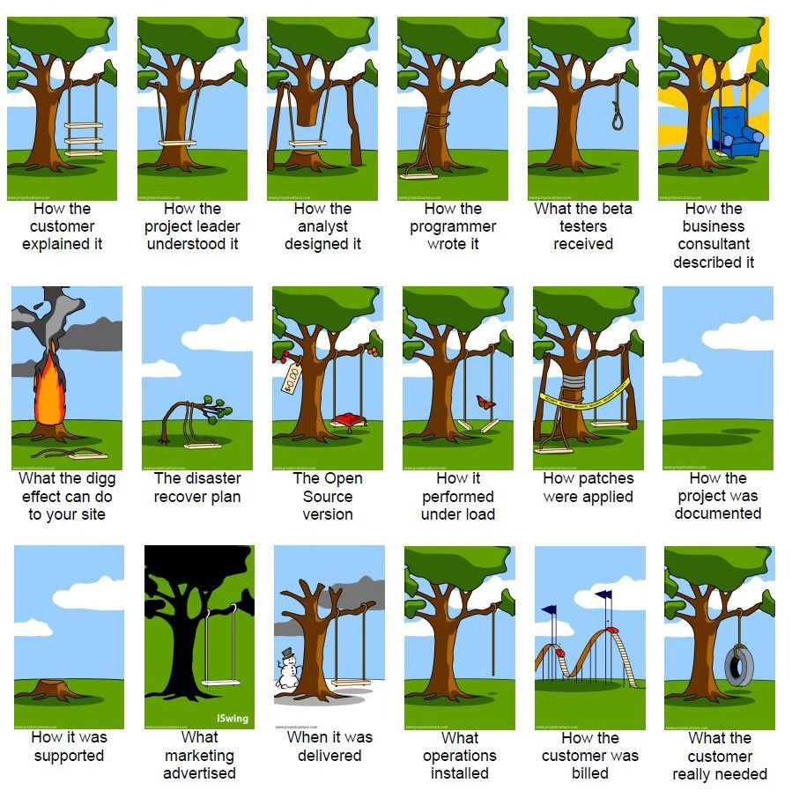

Evitamos el
Teléfono roto
Herramientas sencillas y económicas permiten avanzar con un objetivo en común.
Una de ellas es la comunicación del equipo con el cliente.
Justin Hourigan

Slide 17
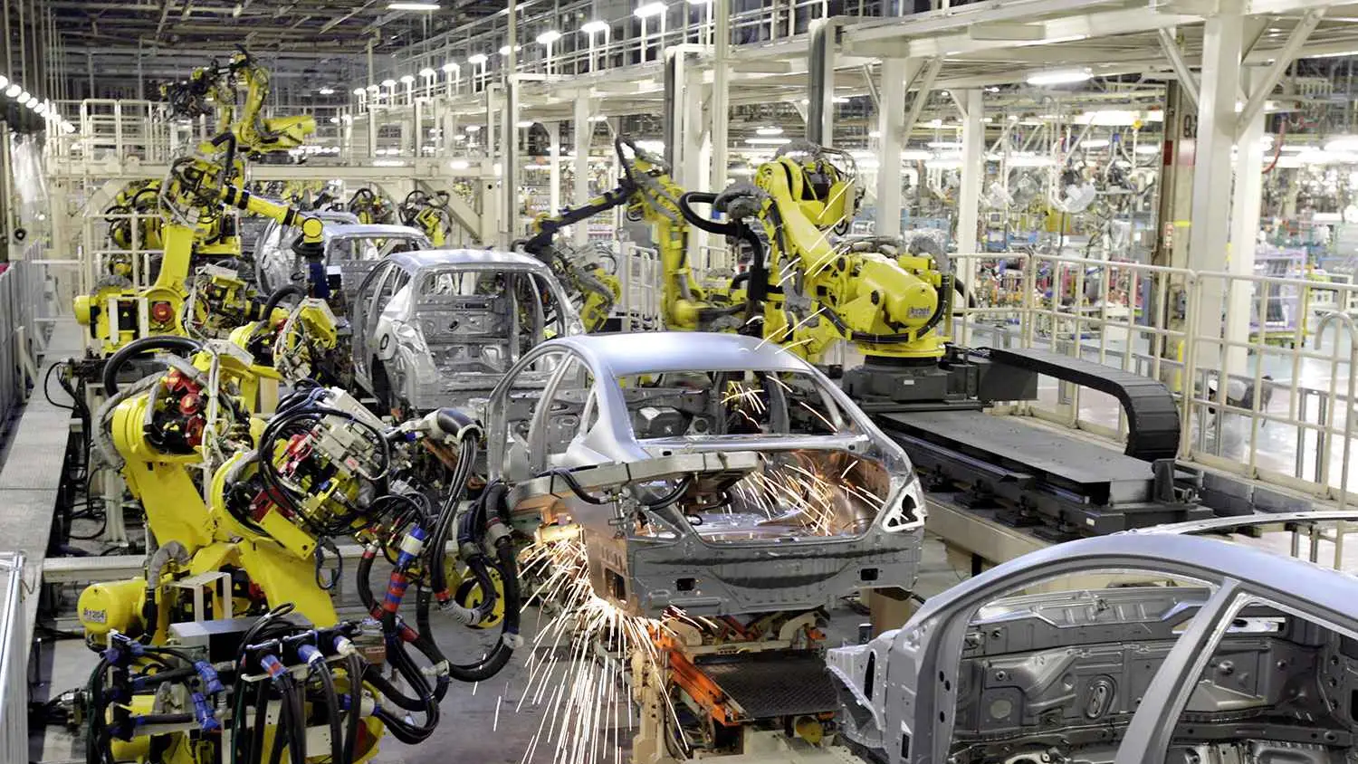
Los clientes determinan la calidad de nuestros procesos y vehículos. Nuestra misión no tiene fin y por ello seguimos mejorando cada día.
Calidad

Slide 18
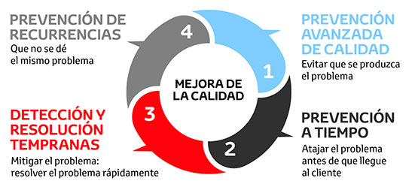
Situamos la calidad en el centro de todo lo que hacemos, fieles al principio de kaizen, y buscamos constantemente manera de introducir mejoras para poder estar seguros de que ofrecemos productos y servicios de la mejor calidad a nuestros clientes.
Toyota
Tomado de: https://www.toyota.es/world-of-toyota/feel/importancia-calidad-toyota

Slide 19

Templo de Ise
Es el templo más sagrado de todo Japón, data del siglo IV, pero desde finales de la década del 800 lo derriban cada veinte años con toda ceremonia para reconstruirlo usando técnicas y materiales tradicionales.

Slide 20

Ni una sola pieza de la estructura supera nunca las dos décadas de antigüedad, y aun así los japoneses afirman que el templo tiene unos dos mil años.
Así es el software

Slide 21
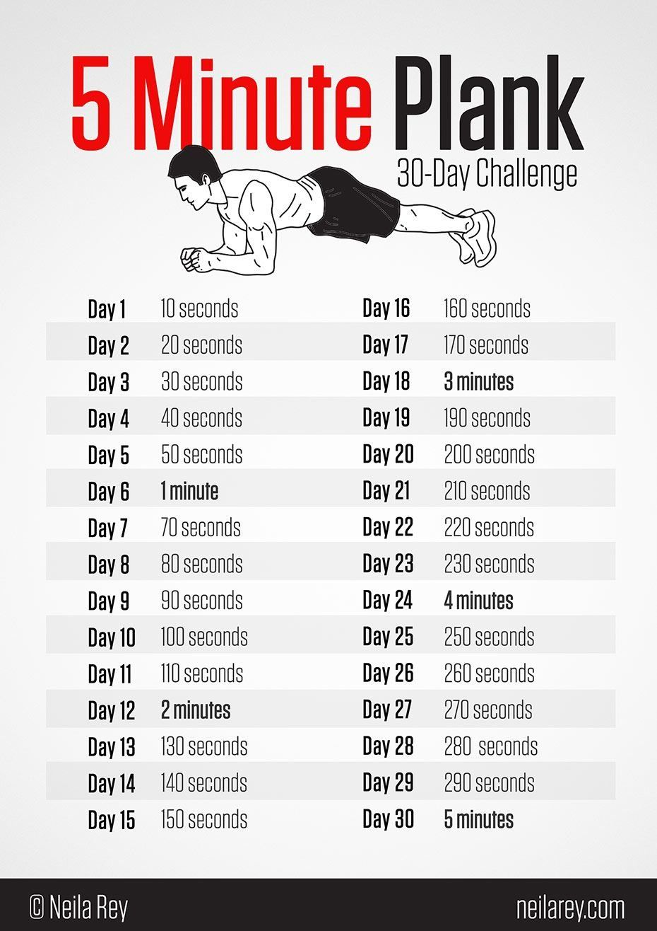
30
Reto
Prueba el reto, son solo 5 minutos
días
Un minuto no es muy largo… Hasta que estas haciendo un mes del reto de la plancha

Slide 22

La clave del proceso esta en la repetición, en aprender y tratar de no cometer los mismos errores

Slide 23

Los errores aparecen para aprender,
no para ser repetidos.
Si el plan no funciona,
cambie el plan.
Nunca el objetivo.
La calidad no es un lugar a donde llegar, es el camino

Slide 24
Las metodologías ágiles no son un silver bullet, sin embargo se puede aplicar de manera parcial o completa.
Por ser una metodología tan simple, hay clientes que no les genera confianza, en tecnología esto es algo poco frecuente
Conclusiones
Se basa en la confianza, los empleados pueden saber el sueldo de sus compañeros y las utilidades de la compañía
Los más importante en cualquier proyecto es empezar, vencer la inercia inicial permite que el proyecto por fin avance

Slide 25


